Slide 1
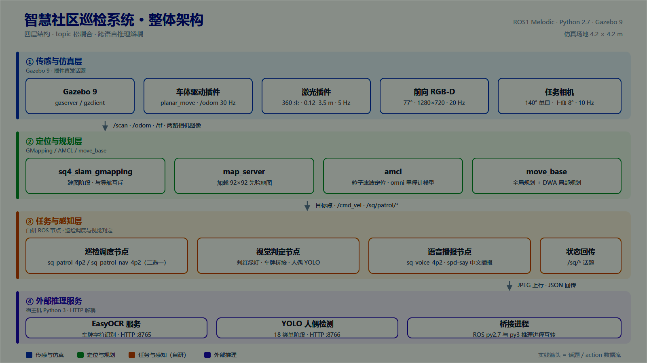
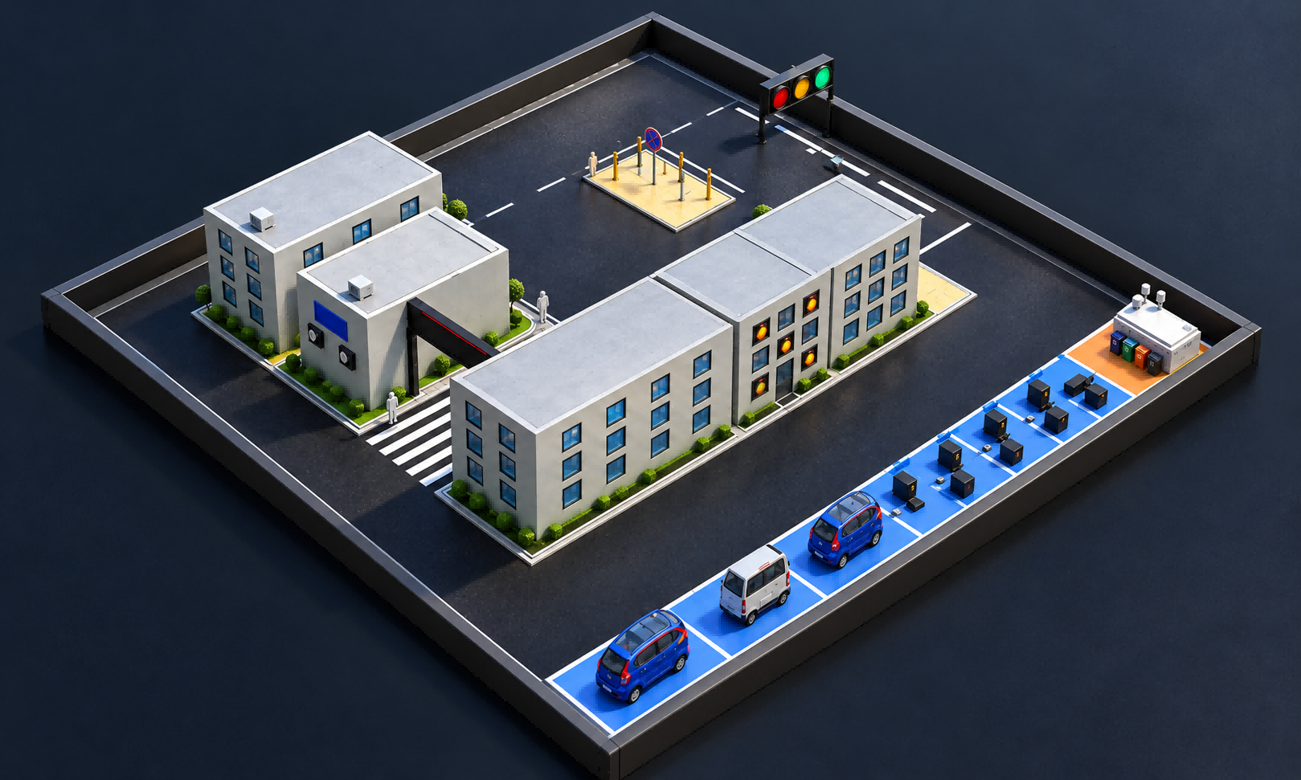

第八届全球校园人工智能算法精英大赛·算法应用赛
智慧社区 · 复赛答辩
智慧社区
自主巡检与视觉识别方案
Gazebo + ROS1 仿真平台 | 4.2 m × 4.2 m 竞赛场地
自主建图 · 多点巡检导航与避障 · 三条视觉识别链路
参赛队伍：【close_ai】
参赛队员：戈一舟、马天瑞、刘政润
指导教师：丁尧、吕尚可
2026.10

Slide 2
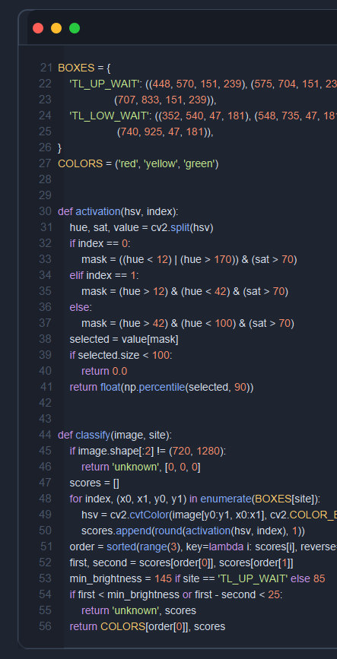
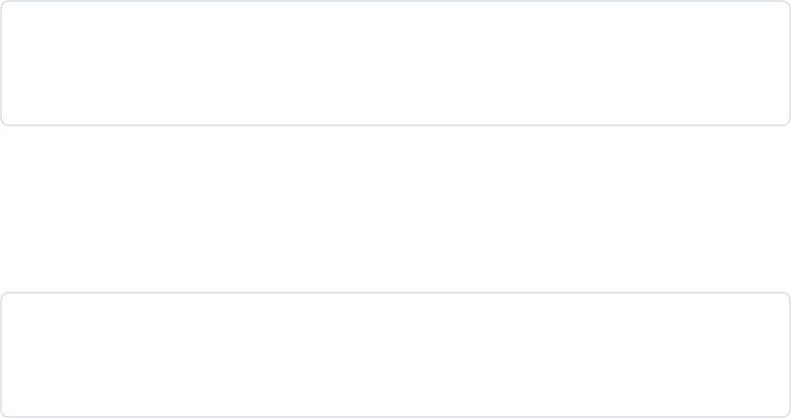
01
赛题理解与总体方案
复赛核心挑战 · ROS 节点拓扑与跨语言架构 · 底盘与迁移
目录
P03–05
 | 仿真场地 · 建图 · 导航 4.2 × 4.2 m 程序化场地 · GMapping 探明率 97.2% · 23个任务点设置 | P06–19
CONTENTS
赛题与方案
场景与巡检
视觉与验证
02
03
视觉识别 · 工程判断 · 进度
视觉链路 · 工程判断 · 硬件选型与 Sim2Real · 已完成与未完成
P10–15

Slide 3
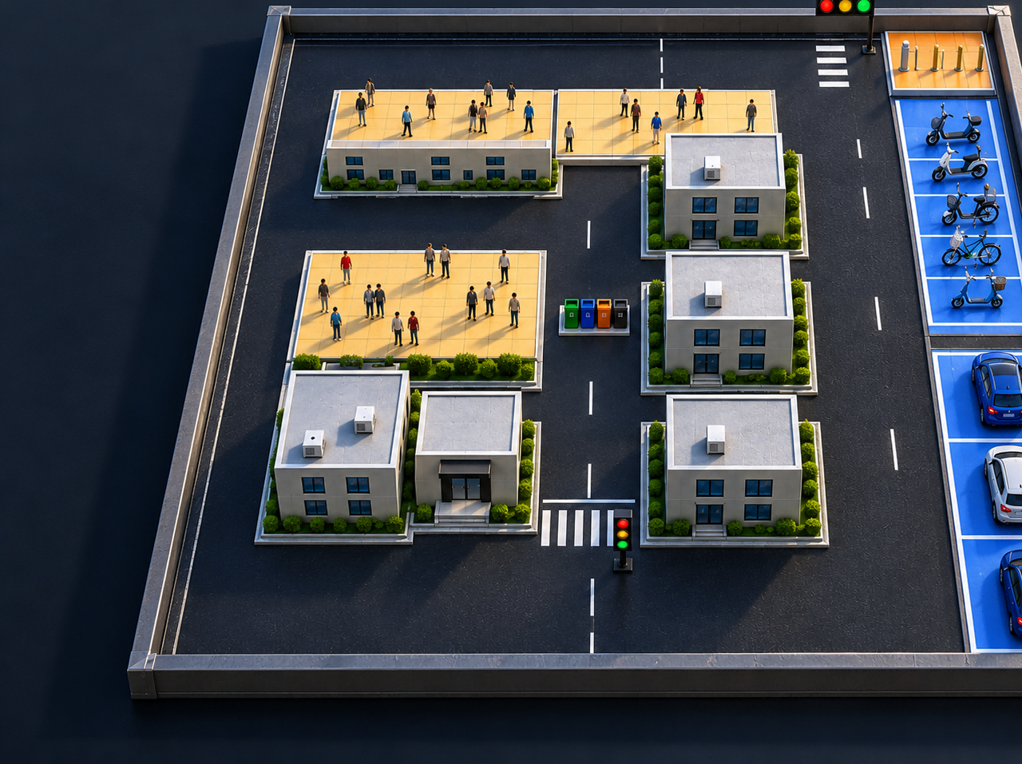
CHAPTER 01
赛题理解与总体方案
规则拆解：任务一 ：仿真场景中的虚拟机器人巡检
任务二 ：技术方案与实车迁移思路
四条工作线：场景与仿真 / 定位与导航 / 视觉识别 / 工程集成
本页范围：系统架构与 ROS 节点拓扑
01

Slide 4
赛题拆解： 三条挑战与四条工作线
三条核心挑战
01 ^{通道窄：行车道净宽只有} ^{0.6} ^{m}
底盘外廓约 334 × 303 mm，居中行驶时每侧余量约 0.15 m。采用与场地一致的地图和任务点姿态，并检查行驶过程中的道路边界与停靠位置。
02 ^{路口要按灯色通行}
当前路线设有上、下两处灯控等待点。机器人先停在线前，连续判断灯态；红灯、黄灯或未知状态保持等待，确认绿灯后通行，并记录跨线事件。
01 赛题理解与总体方案
四条工作线
场景与仿真
4.2 × 4.2 m 社区场地；布置道路、楼宇、人偶、灯控和停车位。
建图与巡检
GMapping 建图；设置里程计巡检与 AMCL＋move_base 两种运行入口。
视觉识别
红绿灯状态判断、18 类人偶检测和车牌 OCR；由独立 Python 3 服务推理。
工程集成
连接 ROS 与推理服务，按任务点触发观察,并保存图像及结构化结果。
03 ^{目标多样、外观相近}
场景设置 18 个人偶立牌，其中 16 名社区人员、2 名非社区人员。人物使用 18 类 YOLO 模型直接检测身份；车位任务通过抓拍、车牌 OCR 和结果校验处理。
智慧社区复赛答辩 · close_ai
04/16

Slide 5

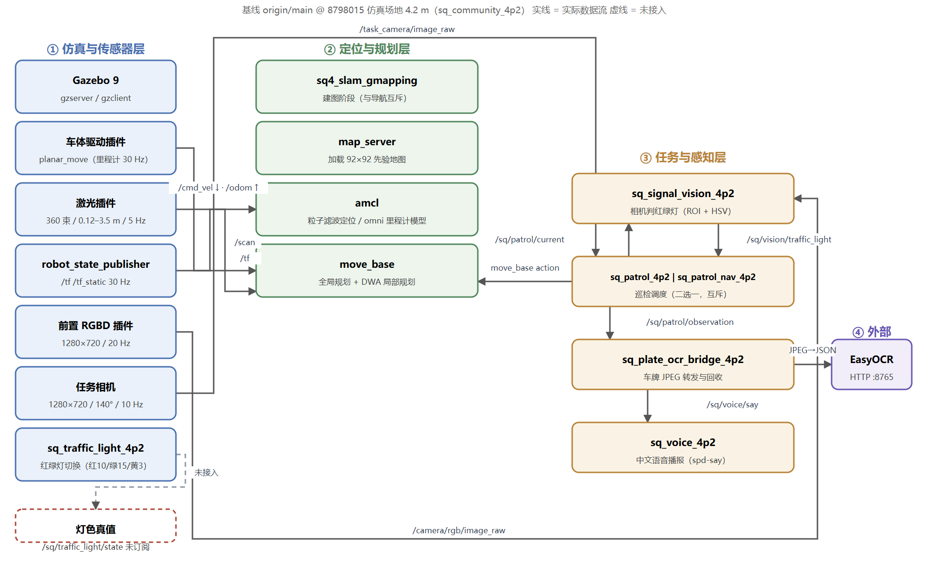
系统总体架构： 仿真、任务执行与视觉服务
01 赛题理解与总体方案
四层结构，通过 ROS 话题与 HTTP 桥接协作。里程计巡检和导航巡检共用 23 点任务清单，运行时选择其中一个运动入口。
_{A} 传感与仿真层
Gazebo 发布 /scan、/odom、/tf 和相机图像，为建图、定位及任务取像提供输入
_{B} 定位与规划层
GMapping 建图 / map_server 载图 / AMCL 定位（里程计模型改 omni） / move_base + DWA。
_{C} 任务与感知层
巡检节点按任务点触发灯控观察、人偶检测和车牌抓拍，并记录任务事件与识别结果。语音节点可作为展示辅助功能。
_{D} 外部推理服务
人偶 YOLO 和车牌 EasyOCR 在宿主机 Python 3 环境运行；ROS 桥 接通过 HTTP 传送图像并接收 JSON 结果。
每轮只启动一个运动控制入口，避免 /cmd_vel 控制冲突；已记录的连续整圈采用里程计巡检模式。
智慧社区复赛答辩 · close_ai 05/16

Slide 6
C HA PT E R 0 2
仿真场地 · 建图 · 导航
场地：4.2 × 4.2 m ，行车道净宽 0.6 m
建图 ：GMapping ，探明率 97.2%
导航：41 个目标点 ，航线全长 27.6 m
02

Slide 7
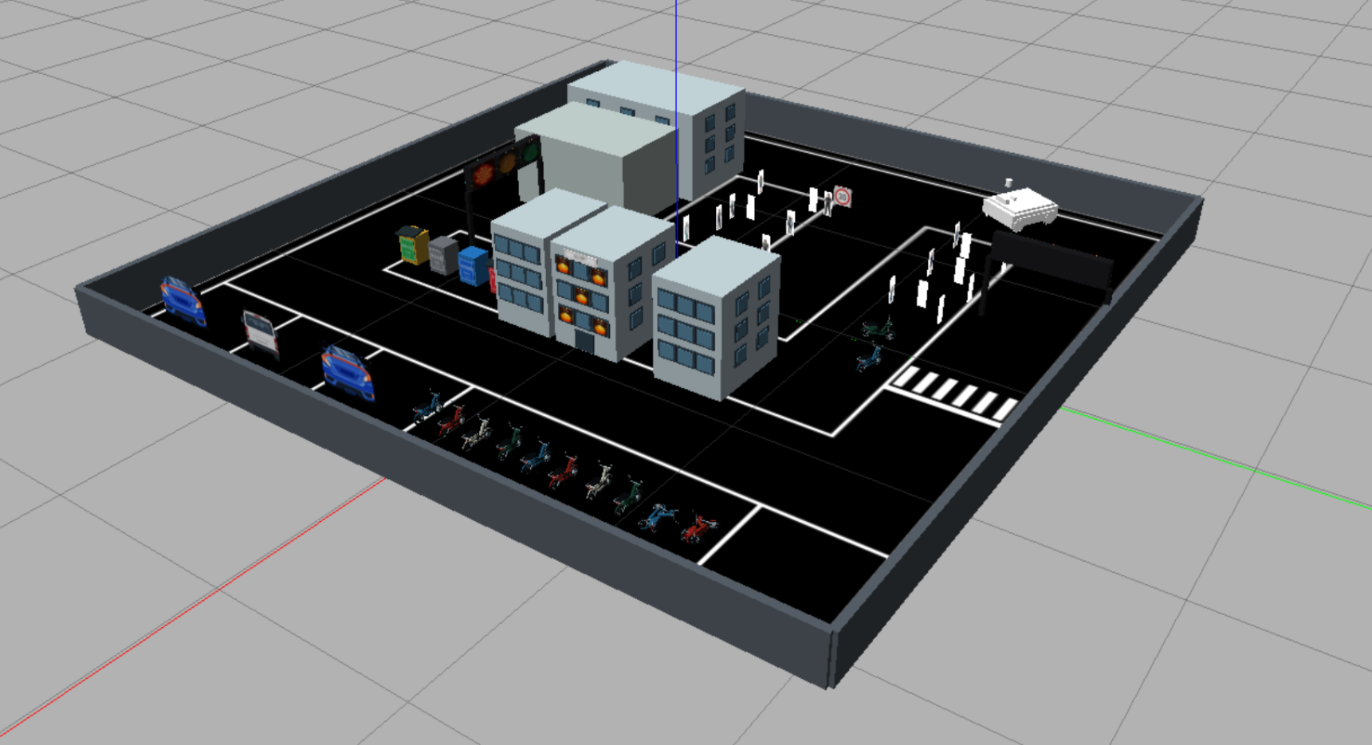
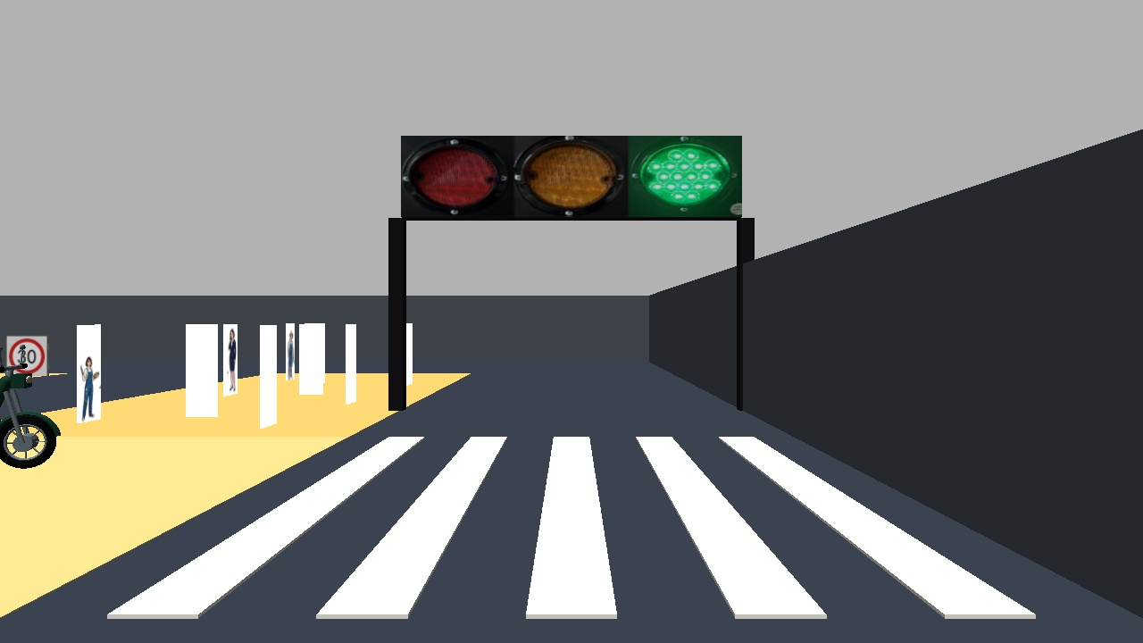
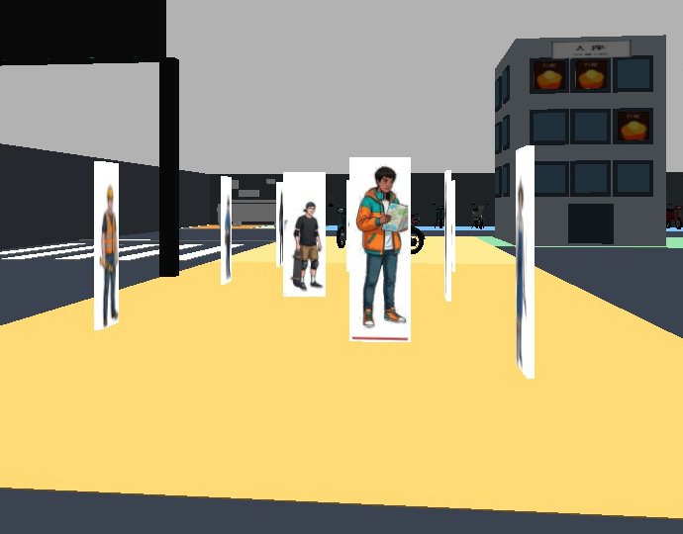
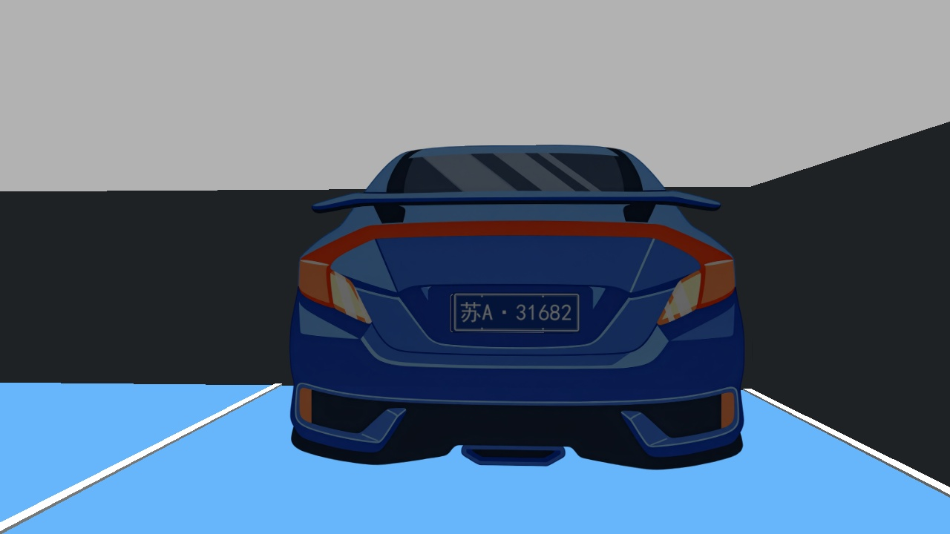
仿真场景：分区、目标与观察位
02 仿真场地 · 建图 · 导航
4.2 m × 4.2 m 社区场地，以净宽约 0.6 m 的道路连接人物区域、灯控路口与停车区
灯控路口｜机器人在停止线前观察灯态，确认放行后通行
场地全景｜道路串联 A/B 街、两处灯控路口与停车区
人物区域｜立牌分布在 A/B 街
停车区域｜三个车位分别对应 车牌抓拍点
人物布置
人物观察点
灯控点
停车位
18 个
16 名社区人员、2 名非社区人员
9 处
覆盖A/B街，提供不同距离与朝向的观察视角
2 处
当前路线在上、下路口各经过一次
3 处
三个车位分别对应 CAR_1、CAR_2、CAR_3 车牌抓拍点
智慧社区复赛答辩 · close_ai 07/16

Slide 8

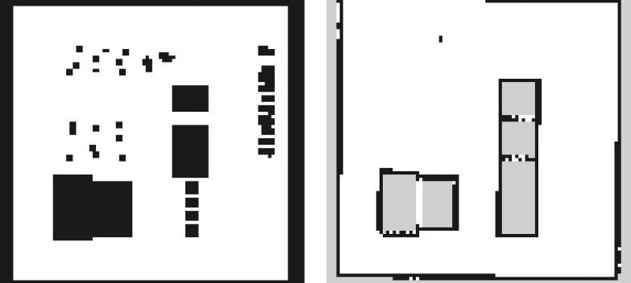
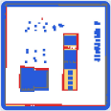
建图结果：实测图与几何先验逐格比对
02 仿真场地 · 建图 · 导航
探明率
先验可通行 5920 格中，已探明 5756 格
97.2%
0.05 m/格同分辨率
2.8%
未探明 164 格，集中在东侧垃圾桶区与场地底边
85.4%
343 个多余障碍格中，293 格在先验障碍 2 格以内
左：SDF 几何先验图（导航实际加载） 右：GMapping 实测图（92 × 92 格 · 0.05 m/格）
0.84%
剩余 50 格偏离先验障碍边缘，需重点复核
差异集中在障碍边缘与未驶入区域
343 个多余障碍格中 293 个贴在先验障碍边缘，符合障碍边缘被加粗的形态；
164 个未探明格集中在东侧垃圾桶区与场地底边。以上数字可用随包两张地图复算。
智慧社区复赛答辩 · close_ai 08/16

Slide 9

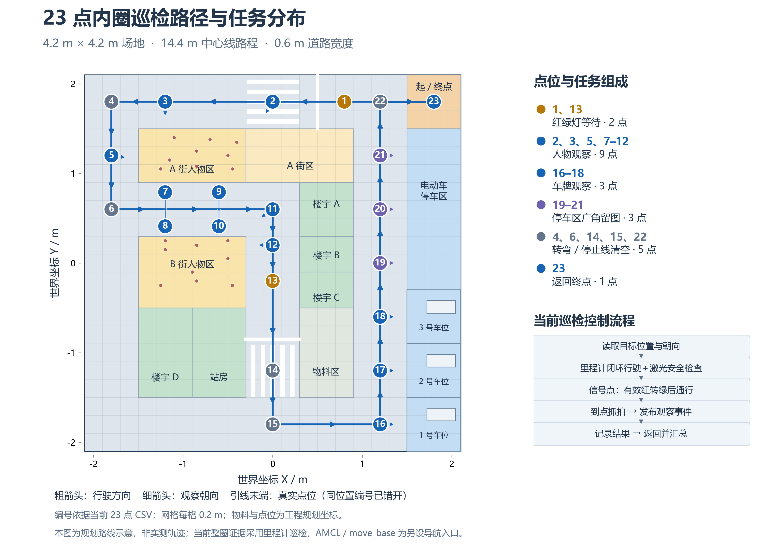

多点导航与避障：23 个目标 · 14.4 m 航线
02 仿真场地 · 建图 · 导航
23个 巡逻目标点 含 15 个观察点
14.4m
航线中心线长
不含 23 次停靠与 等灯
2个
门控路口
上行 1 / 下行 1
规划与避障设置
全局 / 局部规划 move_base + DWA
代价地图（按场地重标） | 膨胀 0.17 m / 衰减 8.0
定点姿态微调 距目标 15 cm 内接管
窄净空是这版参数存在的理由
本场地行车道净宽 0.6 m ，居中后两侧各剩约 0.15 m；
TurtleBot3 默认代价地图（膨胀 1.0 m）会把窄道直接判为不 可通行 ，因此按本场地重定膨胀半径与衰减。航线上逐点 核对过车体外廓净空 ，最紧一处 0.051 m。整圈逐点墙钟合计 668.6 s ，3–4 分钟的纯行驶估算只是其中一小部分。
智慧社区复赛答辩 · close_ai 09/16

Slide 10
C HA PT E R 0 3
视觉识别 · 工程判断 · 进度
三条视觉链路：红绿灯 / 人偶 / 车牌
三处体现工程判断的设计
硬件选型与 Sim2Real 部署策略
已完成 / 未完成与下一步
03

Slide 11
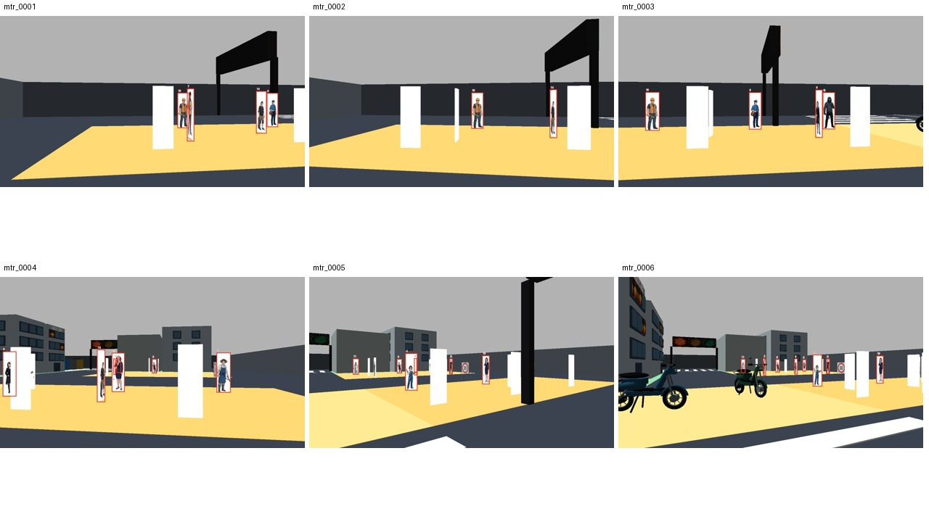

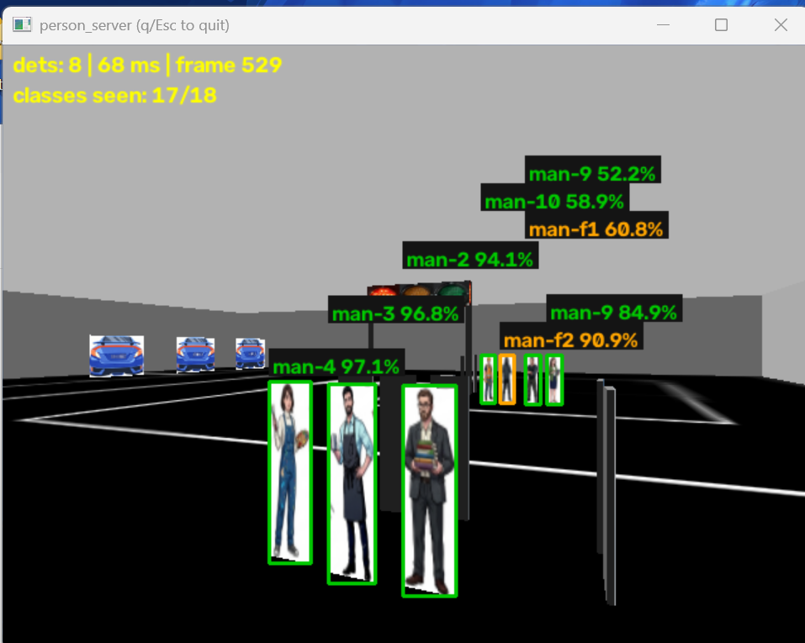
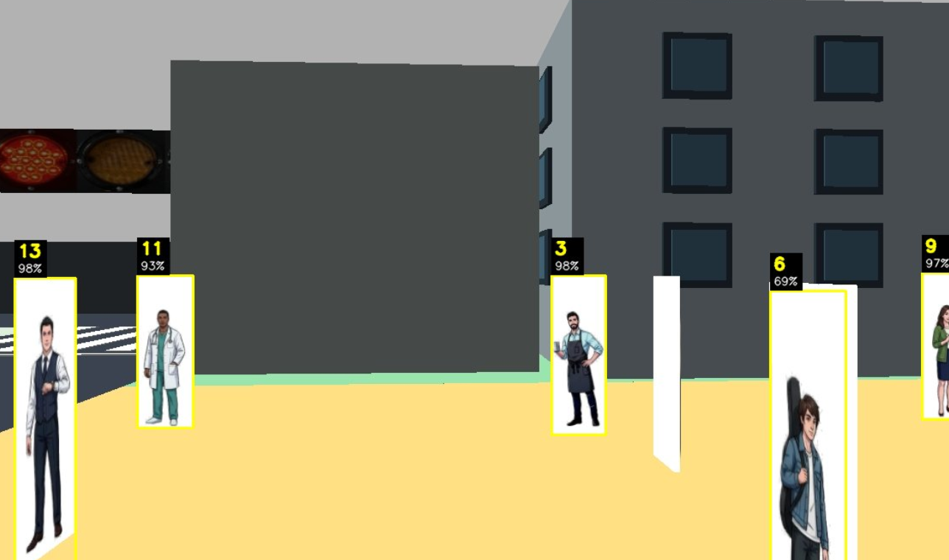
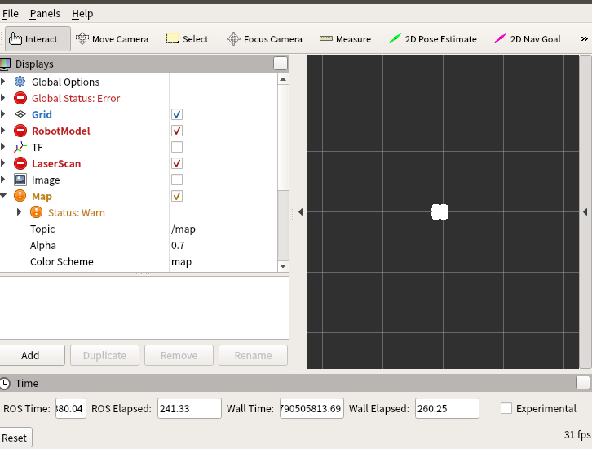
三条视觉链路：红绿灯 / 人偶 / 车牌
03 视觉识别 · 工程判断 · 进度
01
观察点相机图像 → 灯面区域定位与 HSV 筛选 → 亮度得分与分差判定 → 输出红 / 黄 / 绿或未知；巡检节点根据结果决定等待或通行。
HSV 筛选要求 sat > 70，得分取亮度通道 90 分位，「超过本站门限」且「与次高分差不小于 25」同时成立才判灯色。判灯只吃相机图像，仿真灯色话题全线未订阅。
红绿灯
02
相机图像 → 18 类 YOLO 直接检测 → 重叠框去重与置信度筛选 → 输出身份类别、社区归属与人数统计所需检测结果。
类别 1–16 为社区人员，f1 / f2 为非社区人员；检测阈值 0.25、去重 IoU 0.5、身份确认 0.75，默认推理尺寸 512，部分观察点用 1024。
人偶
 | 车位观察图像 → ROI 裁剪放大 → EasyOCR 字符识别 → 底色与本场景号牌格式校验 → 输出识别结果或失败状态；抓拍由任务点触发，结果返回巡检系统并保存。 绿牌 6 位且首位 D / F、其余 5 位，是本场景号牌的校验规则。
车牌
03
智慧社区复赛答辩 · close_ai 11/16

Slide 12
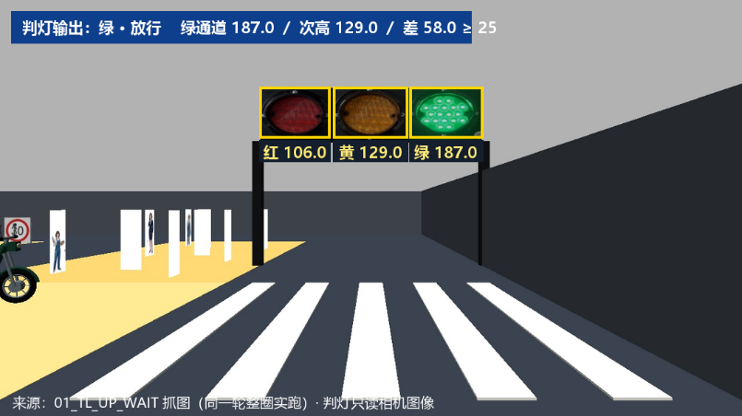
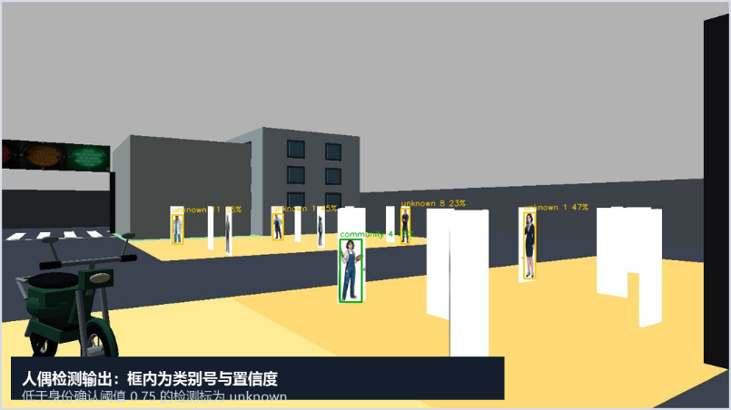
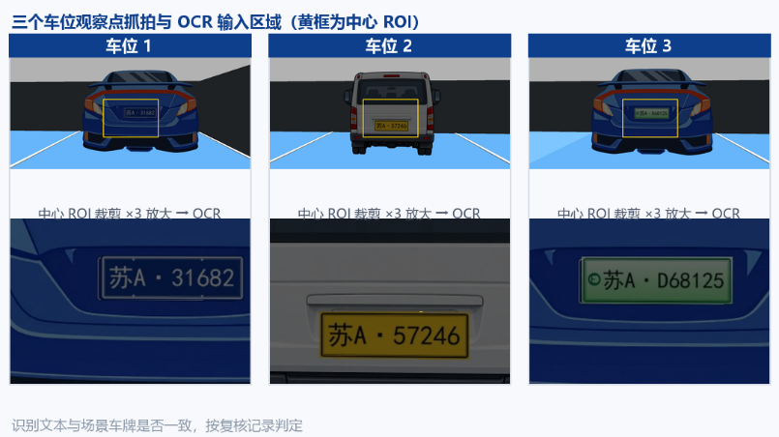
仿真巡检与视觉验证结果
03 视觉识别 · 工程判断 · 进度
沿规划路线执行观察、识别与灯控通行，结合任务日志和图像记录核验巡检结果。
23/23
巡检目标完成
里程计巡检模式整圈实跑
0 次
道路越界记录
按运行日志中的车体边界采样判定
2 处
灯控路口完成通行
非绿跨线移动记录为 0 次
红绿灯｜识别结果驱动路口通行
人偶｜身份识别与街区汇总
车牌｜观察点抓拍与字符识别
根据相机图像输出灯态，巡检节点执行等待与放行；通过灯态记录与跨线记录核验通行过程。
输出人物类别与社区归属，结合多个观察点的检测结果去重并分街区汇总；识别效果依据人工复核记录评估。
完成三个车位观察点的图像采集与 OCR 输出，检查识别文本与对应场景车牌是否一致。
类别一致率：92.0% 样本量：25 帧
依据人工复核记录统计
验证依据：任务到达日志、道路与跨线采样记录、相机抓拍、视觉结果文件及人工复核记录。
整圈结果对应里程计巡检模式；各项视觉指标按对应测试样本与评估口径统计。
智慧社区复赛答辩 · close_ai 12/16

Slide 13

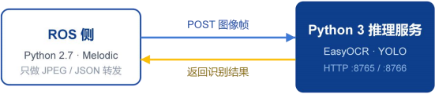
关键工程设计
03 视觉识别 · 工程判断 · 进度
场地程序化生成
问题：场地、贴图、红绿灯、地图、航线与场景真值分属多份文件，手工改一处容易留下不一致。
设计：场景整体由一张常量表参数化生成；地图、航线与任务配置另有一套核验脚本交叉检查一致性。
作用：改坐标只改一处，复跑生成器与静态自检即可确认地图、航线、真值三者仍然对齐。
核验脚本 5 个，最近一次静态自检 84 项通过 / 0 失败 / 1 警告。贴图与三维道具复用包内成品，重建脚本未随包交付。
 | 感知与决策解耦 问题：视觉算法与停走策略会反复调整，若写进主流程，每次改动 都要动巡检逻辑。 设计：判灯节点只发布灯色，巡检节点只按灯色门控，两者通过观 测触发与灯色两个话题耦合。 作用：保持接口约定时，可独立替换识别算法或调整任务策略，另 一侧不必改写。
1
2
3
跨语言算力分层
问题：ROS Melodic 侧是 Python 2.7，当前视觉模型需要 Python 3 运行环境，且推理耗时存在波动。
设计：推理放到独立 Python 3 服务，ROS 侧只传 JPEG 字节与 JSON；请求经有界队列（默认 8）串行处理，单请求超时 20 s，同一任务点的重复请求按「任务号 + 图像 + 时间戳」抑制。
作用：识别请求不会持续堆积；队列满或超时都写出明确的失败状态，逐条结果落盘并按运行编号归档。
桥接节点只传字节与 JSON，两侧不共享内存，也不依赖同一套 Python 运行时；队列与超时参数由 launch 传入，换地址不必改代码。
智慧社区复赛答辩 · close_ai 13/16

Slide 14

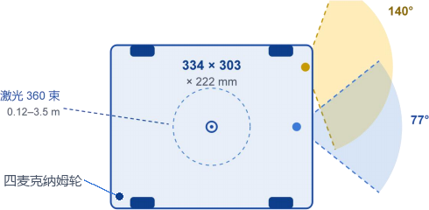

机器人平台与传感器配置
03 视觉识别 · 工程判断 · 进度
当前仿真平台
四麦克纳姆轮底盘，运动由平面运动学仿真实现，支持纵移、横移与旋转；外廓与轴距、轮距见下表。
参数取自 urdf/sq_mecanum_334.urdf.xacro
结构 | 四麦克纳姆轮
仿真外廓 | 334 × 303 × 222 mm
轴距 / 轮距 | 0.23 m / 0.25 m
运动实现 | 平面运动学仿真（planar_move）
激光 | 360 束 · 0.12–3.5 m · 5 Hz
前向相机 | 77° RGB-D · 1280×720 · 20 Hz
任务相机 | 140° 单目 · 上仰 8° · 10 Hz
俯视示意 · 视场按标称角绘制的扇形示意，射线长度不按比例
蓝 77° RGB-D 前向相机，当前视觉流程使用其 RGB 图像；黄 140° 单目广角任务相机，上仰 8°。
配置依据
赛规约束 ｜ 参赛机器人须含 1 个 360° 全向激光雷达，立体相机与单目相机各不多于 1 个。
窄道对位 ｜ 麦轮构型支持横向调整，为任务点位置与朝向校正提供运动能力。
感知分工 ｜ 激光数据用于空间感知，相机图像用于目标识别，分别服务导航与巡检任务。
上位机、实车激光雷达与相机型号待确认 ，不先行假定。
传感器分工
激光雷达 ｜ 提供建图、定位与避障所需的激光数据。
前向 RGB-D ｜ 当前视觉流程使用其 RGB 图像，完成灯态判断与任务点取景识别。
广角任务相机 ｜ 提供补充观察视角，用于后续取景调整。
智慧社区复赛答辩 · close_ai 14/16

Slide 15

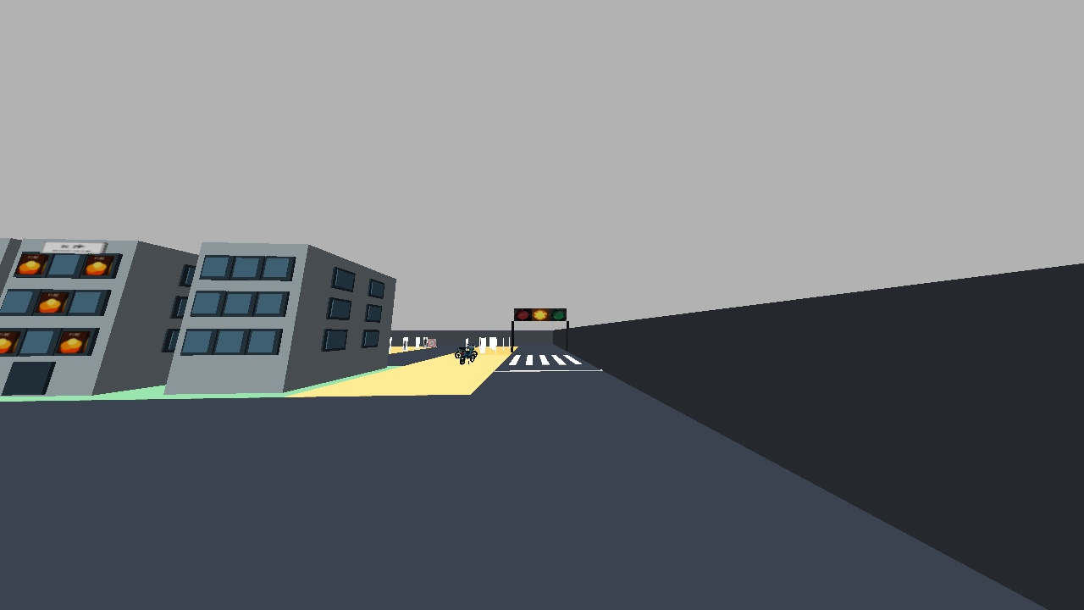
实车迁移方案与后续工作
03 视觉识别 · 工程判断 · 进度
接口适配 接入实车驱动，统一坐标系与时间戳 接入实车底盘、激光与相机驱动，核对速度指令与图 像消息。 统一坐标系、TF 与时间戳，核对更新频率。 接口兼容后复用任务调度与结果记录模块。
参数标定 里程计与相机标定，重设观察点与阈值 标定轮径、轴距与里程计尺度，测试横移偏差。 标定相机内外参，调整观察点与识别阈值。 依据实车表现调整速度限制与代价地图参数。
分级验证 单点 → 分段 → 整圈，逐级记录 单点测试：检查运动方向、定位数据与停车响应。 分段测试：验证窄道通行、转弯对位与信号灯等待。 整圈测试：记录任务完成、道路约束与异常恢复。
01
02
03
→
→
^{运动滑移} 直行、横移与旋转测试，比较指令与实际位姿并重标里程计。
^{光照反光} 采集不同时段与灯位图像，复核灯态、人偶与车牌结果。
^{系统时序} 检查数据时效与请求超时，验证等待、记录与恢复行为。
迁移风险与验证方法
域随机化与实车数据采集列入后续工作，用于补齐仿真与实车的感知差异。
智慧社区复赛答辩 · close_ai 15/16

Slide 16

智 慧 社 区 · 复 赛 答 辩
感谢垂听
恳请批评指正
方案已在 Gazebo 仿真中闭环运行 ，工程代码、地图与航线资产、
以及与结论对应的核验脚本随包提交 ，欢迎按图索骥复核。
参赛队伍：【close_ai】
参赛队员：戈一舟、马天瑞、刘政润
指导教师：丁尧、吕尚可
2026.10

